Slide 1

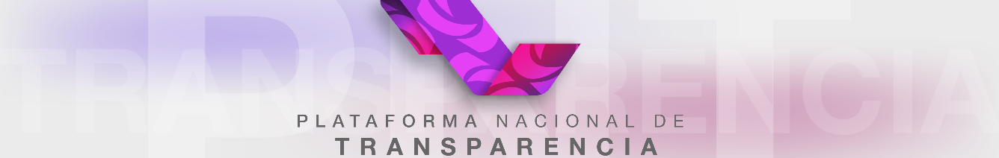
Plataforma Nacional de
Transparencia

Slide 2
Temas: Plataforma Nacional de Transparencia
  Conceptos Básicos: Plataforma Nacional de Transparencia
  Sistema de Portales de obligaciones de transparencia
    Administración de unidades administrativas
    Asignación de Formatos
    Administración de usuarios
    Carga de información: Masiva (Formatos Excel) y por Formulario Web
    Visualización de información
    Opciones avanzadas: Copiado y Eliminado
    Cambio de responsabilidad
    Bitácora de Carga
  Información Pública (Consulta SIPOT)

Slide 3
Plataforma Nacional de Transparencia
LGTAIP
La Ley General de Transparencia y Acceso a la Información Pública en su Título Tercero, Capítulo Único, establece cuatro artículos relacionados con la Plataforma Nacional de Transparencia (Artículos 49, 50, 51 y 52).

Slide 4
Plataforma Nacional de Transparencia
Objetivo
Integrar y hacer interoperables los cuatro sistemas de información que establece el artículo 50 de la Ley General de Transparencia y Acceso a la Información Pública.
Solicitudes de acceso a la información
Gestión de medios de impugnación
Portales de obligaciones de trasparencia
Comunicación entre organismos garantes y sujetos obligados.

Slide 5
Plataforma Nacional de Transparencia
Página principal
https://www.plataformadetransparencia.org.mx

Slide 6
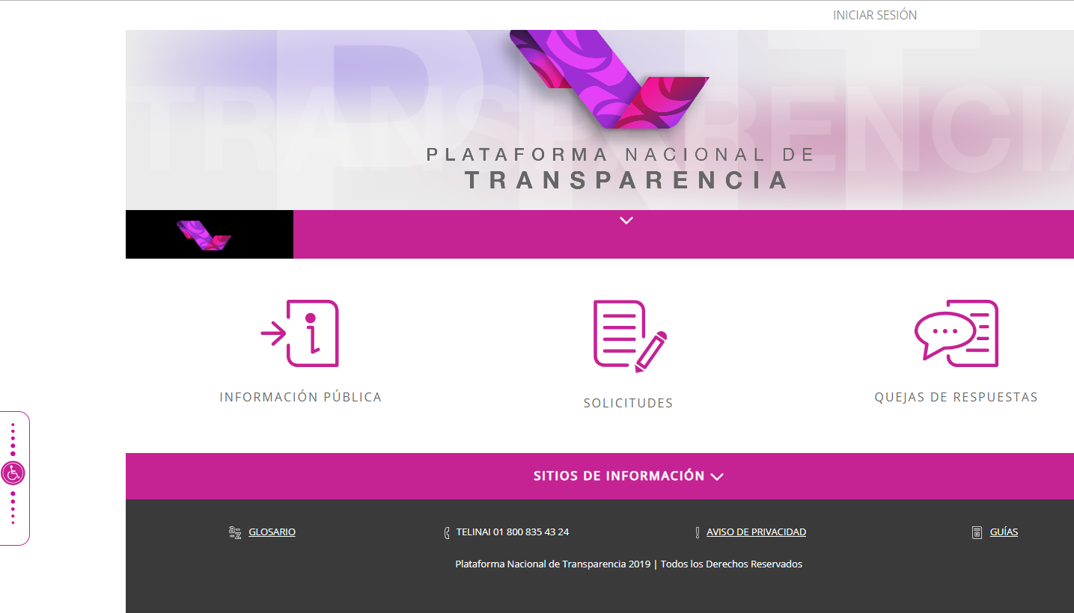
Plataforma Nacional de Transparencia
Página principal

Slide 7
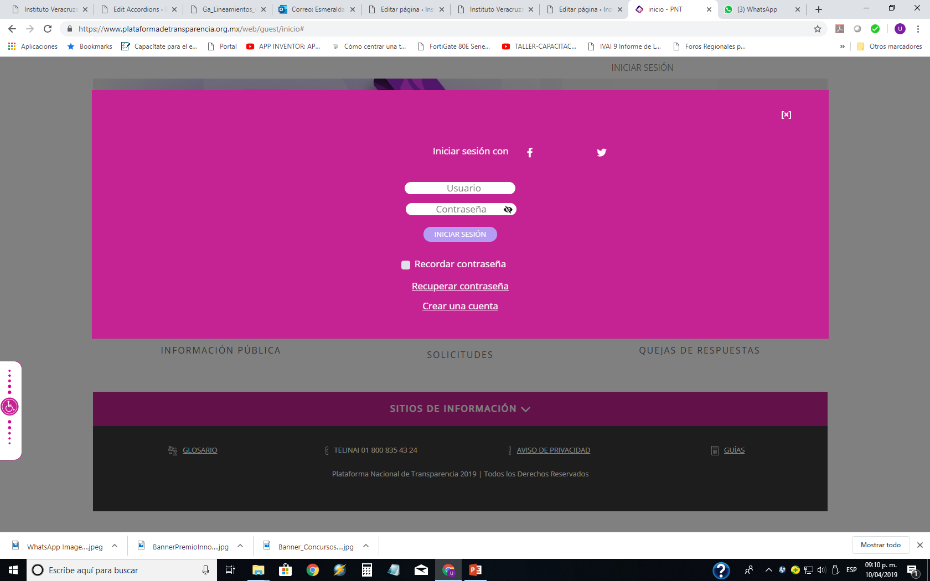
Inicio de sesión

Slide 8
Plataforma Nacional de Transparencia
Sistema de Portales de Obligaciones de Transparencia

Slide 9
Sistema de Portales de Obligaciones de Transparencia (SIPOT)
Características:
Carga y descarga de información en formatos Excel versión xlsx con un posible número de registros de más de un millón. La información se podrá descargar en archivos de Excel en una versión actualizada, el cual se podrá subir nuevamente al SIPOT.
Carga masiva de información se optimizó. (El tiempo de carga es menor ).
Copia de información en opciones avanzadas.(Por año, trimestre).
Envía acuse del comprobante de carga o errores por correo.

Slide 10
Sistema de Portales de Obligaciones de Transparencia (SIPOT)
Borrado de información en menú de opciones avanzadas. (De forma completa de la base de datos o por rango de registros filtrados).
Simplificación de la operación. El acceso a los formatos es más ágil y dinámico.
Búsqueda de información. Se incorporaron filtros para búsqueda de información por campo, para visualizar o descargar la información que se requiera.
Acepta más caracteres especiales.
Se describe de forma más clara la descripción y ubicación de errores

Slide 11

Documentos básicos
Lineamientos técnicos generales
Lineamientos de las obligaciones de transparencia locales.
Tabla de Aplicabilidad.
Diccionario de datos.
Tabla de actualización y conservación
Información a cargar.

Slide 12
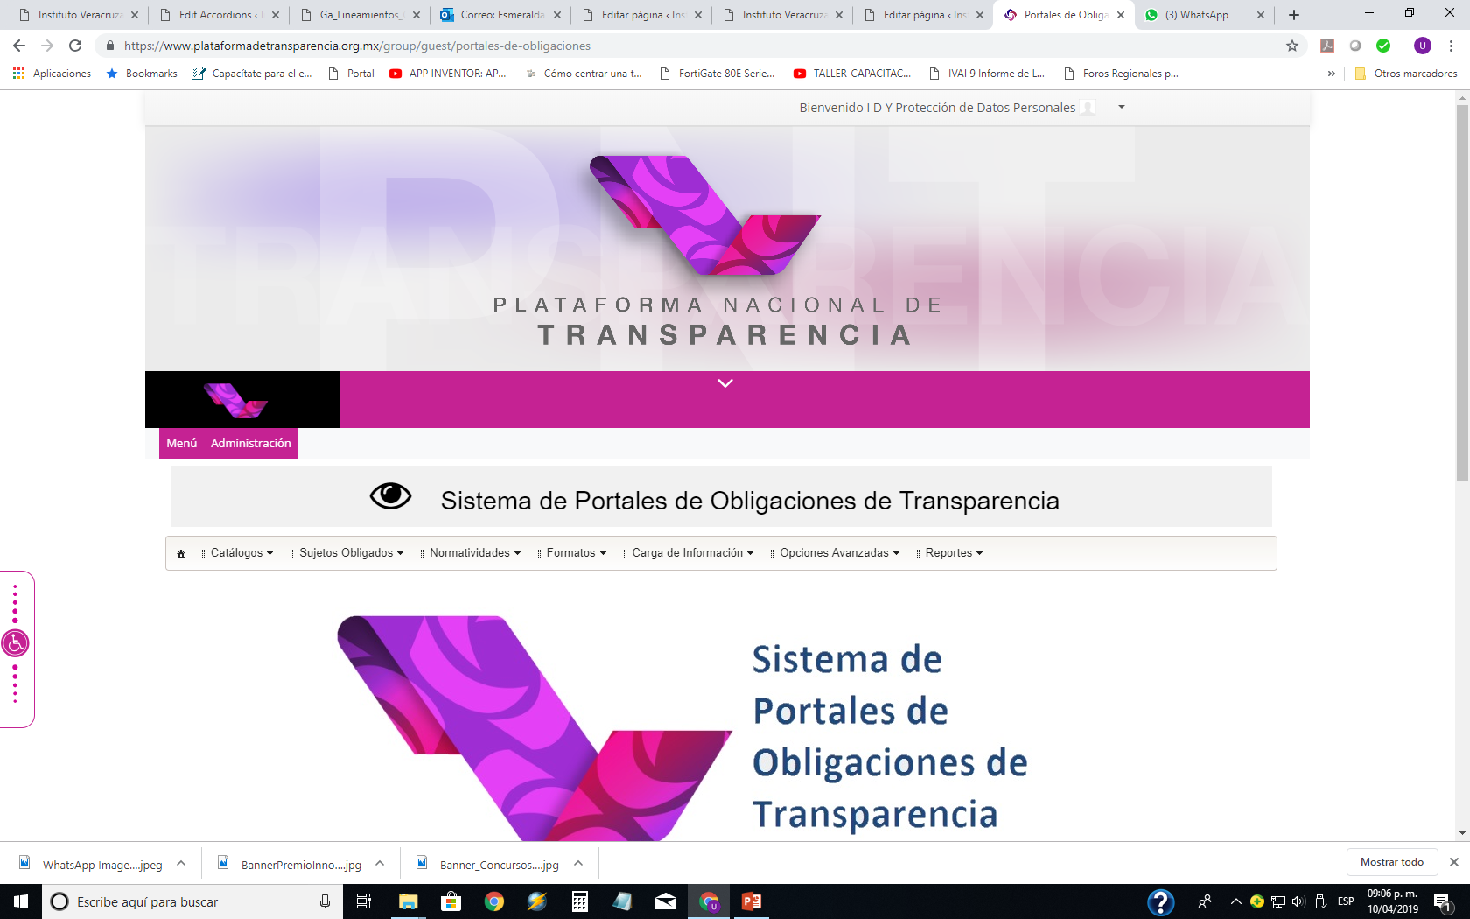

Relación Lineamientos – SIPOT.
Base de datos estructurada
Lineamientos Técnicos Generales establecen: políticas, criterios y formatos para cargar información en el SIPOT

Slide 13
¿Quiénes atenderán obligaciones en el SIPOT?
Titulares de las Unidades de Transparencia de los SO con el rol “Administrador de sujeto obligado”
Enlaces designados por los titulares de las Unidades Administrativas con el rol “Administrador de Unidad Administrativa”

Slide 14
Actividades del Administrador de Sujeto Obligado (Titular de la UT):
Administración de unidades administrativas (alta, eliminación y modificación)
Administración de usuarios (alta, eliminación y modificación)
Relacionar unidad administrativa con formatos
Carga de información

Slide 15
Actividades del Administrador de Unidad Administrativa
Preparar la información acorde a sus funciones y atribuciones
Organizar la información conforme a los Lineamientos Técnicos
Coordinarse, en su caso, con otras unidades administrativas
Cargar la información al SIPOT

Slide 16
1
  Alta de Unidades Administrativas

Slide 17
Plataforma Nacional de Transparencia
https://www.plataformadetransparencia.org.mx
Para ingresar a este sistema proporcione su usuario (Correo electrónico) y contraseña.

Slide 18
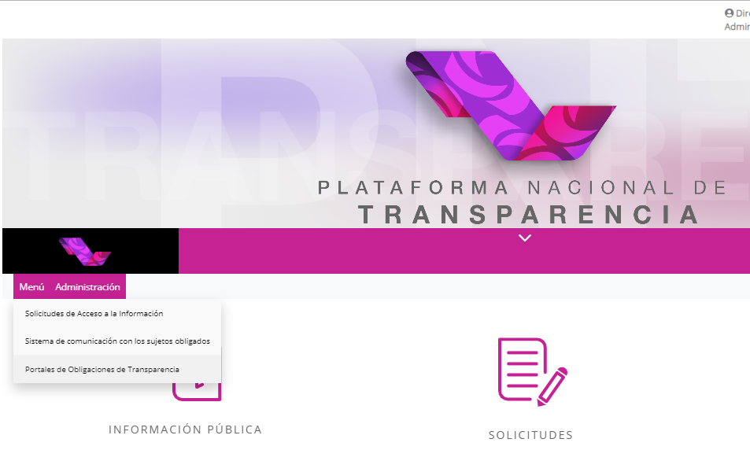
Sistema de Portales de Obligaciones de Transparencia (SIPOT)

Slide 19
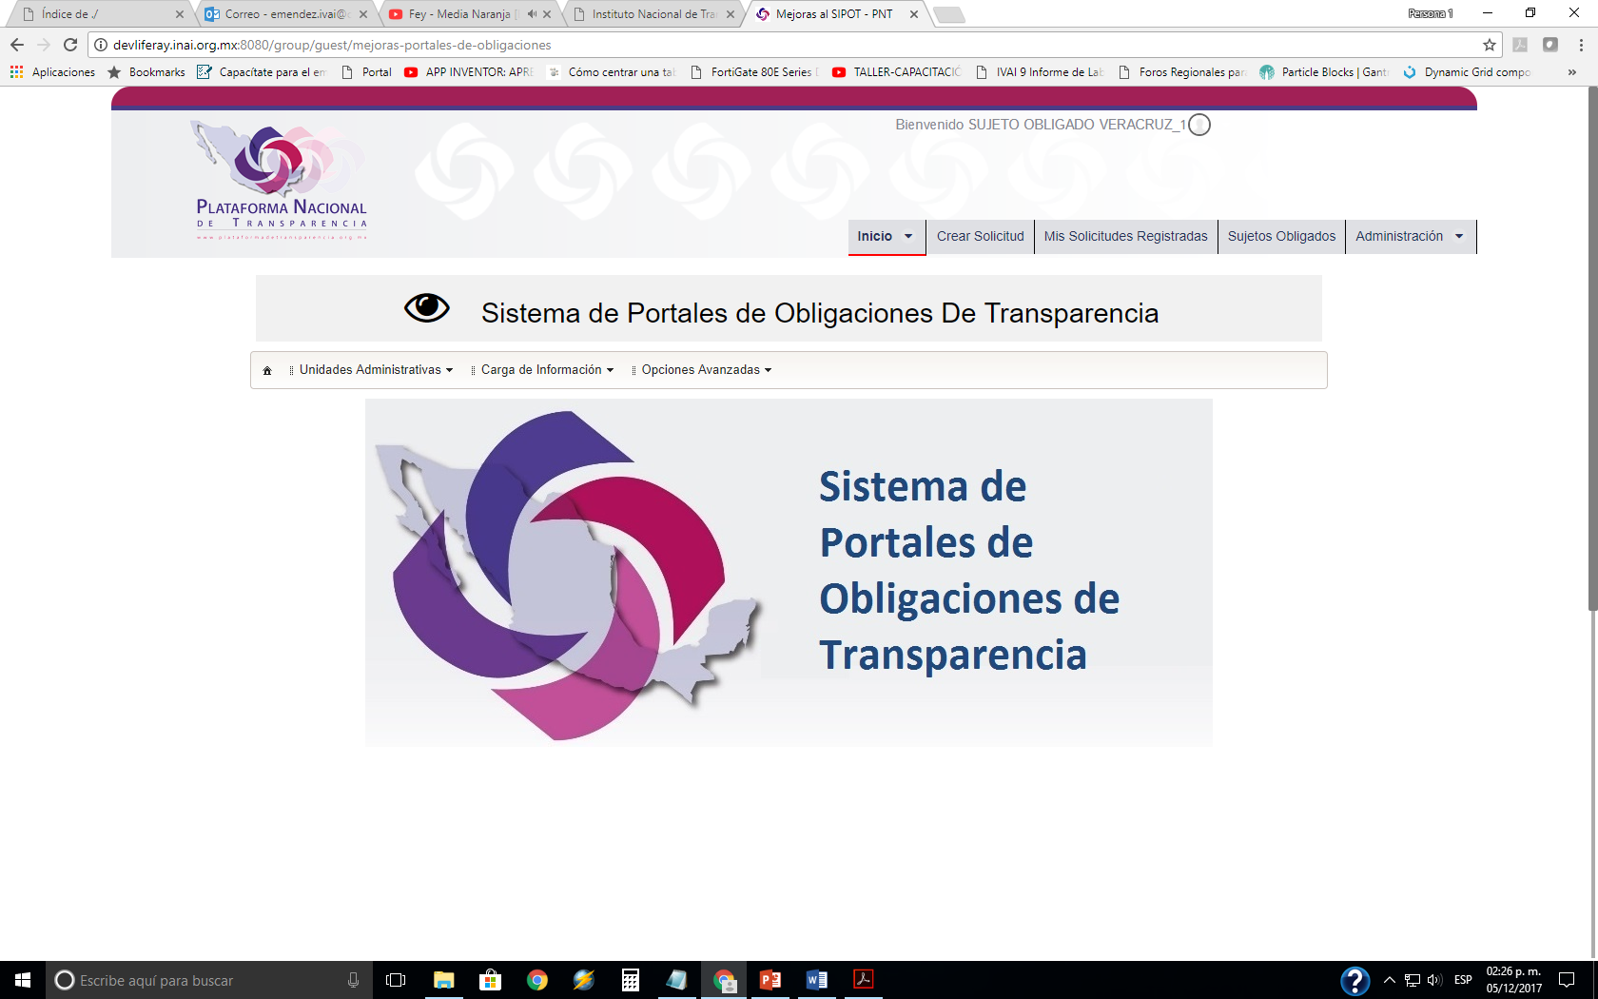

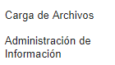

Sistema de Portales de Obligaciones de Transparencia (SIPOT)
Usuario: Administrador de Sujeto Obligado

Slide 20
1
  Unidades Administrativas
  Mejoras del SIPOT

Slide 21
SIPOT
Alta de Unidad Administrativa
Usuario: Administrador de Sujeto Obligado

Slide 22
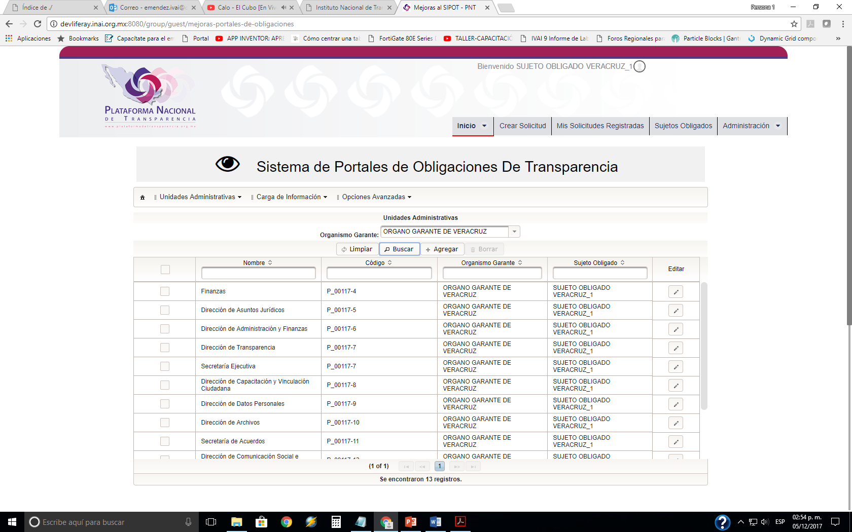
SIPOT
Alta de Unidad Administrativa
Usuario: Administrador de Sujeto Obligado
Campos de Acción
Campos de selección
Campos de edición

Slide 23
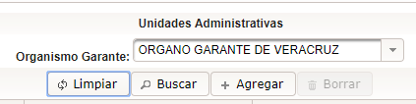
SIPOT
Alta de Unidad Administrativa
Usuario: Administrador de Sujeto Obligado
El campo “Limpiar”, eliminará las opciones encontradas, dejando en blanco los campos para nueva búsqueda:

Slide 24
SIPOT
El campo “Buscar” reporta las unidades administrativas creadas por el Sujeto Obligado

Slide 25
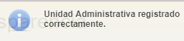
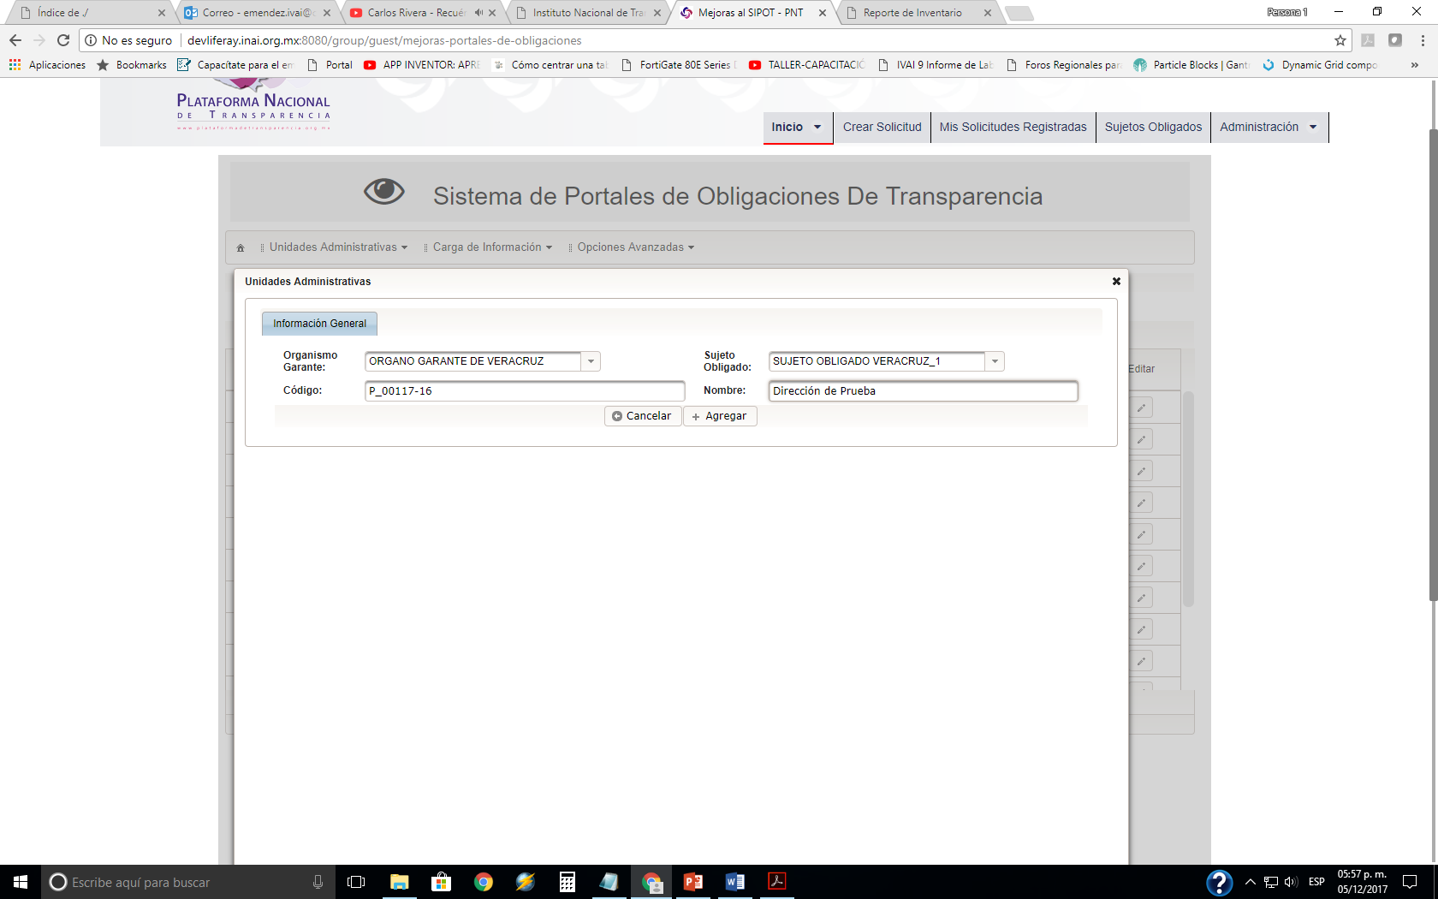
SIPOT
El campo “Agregar” permite incluir nueva unidad administrativa
Cuadro emergente de confirmación
El código se asigna en automático

Slide 26
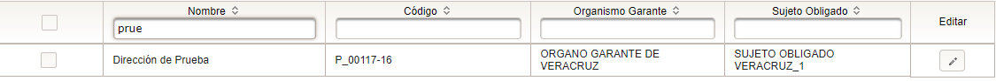
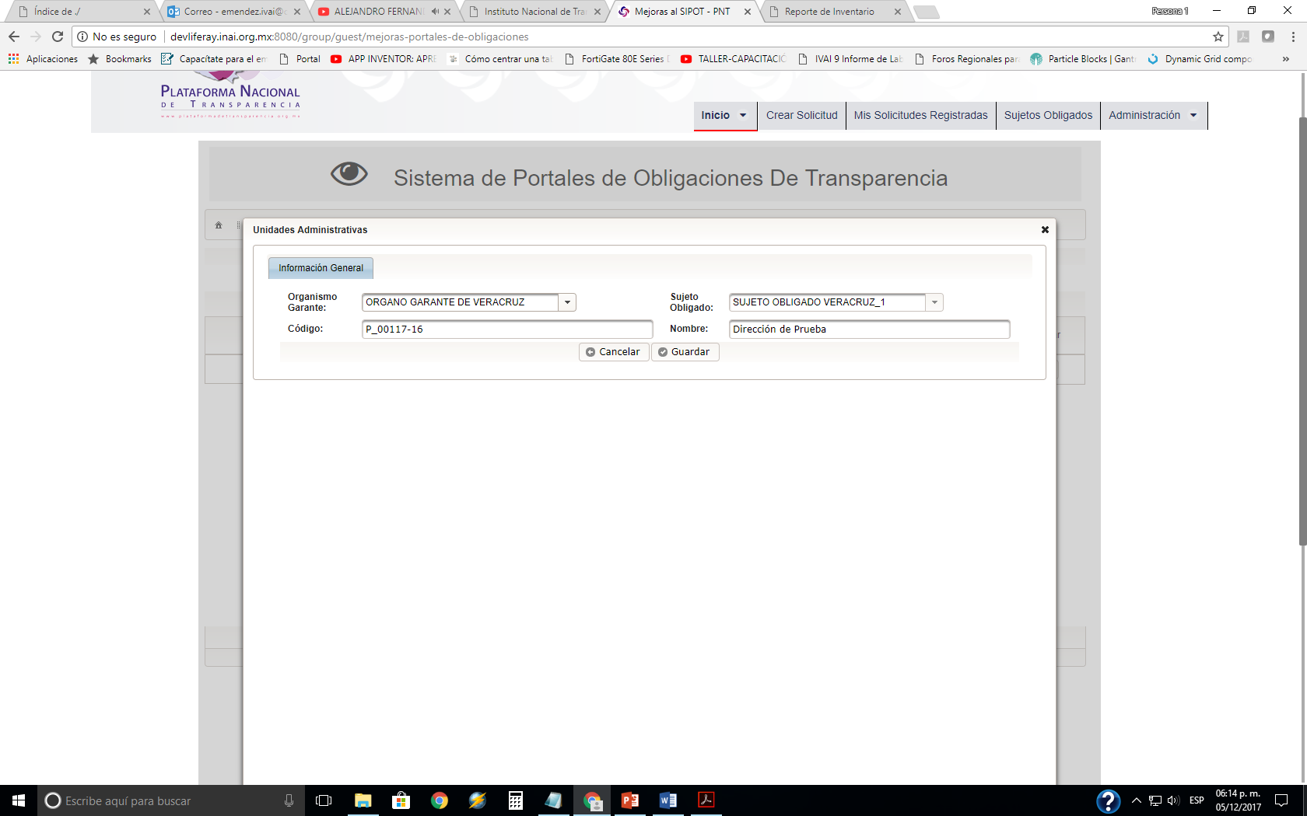
SIPOT
Una vez agregada la unidad administrativa, se puede editar.
Cuadro emergente de confirmación

Slide 27
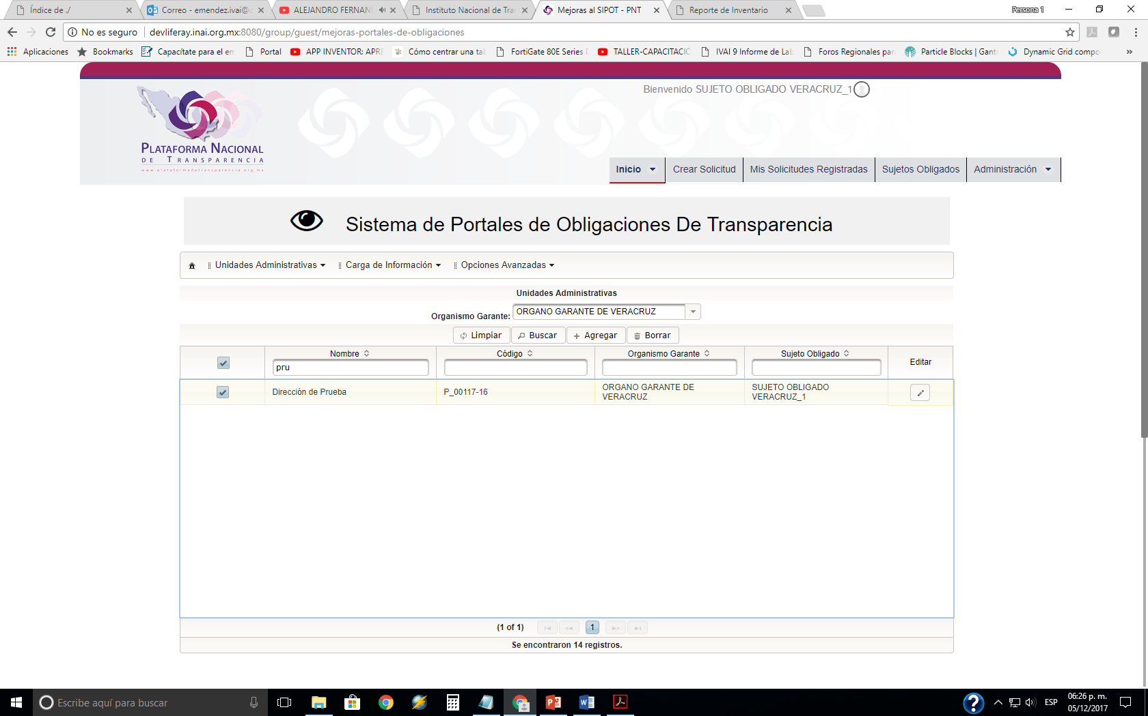
SIPOT
Al seleccionar la unidad administrativa se habilita la acción Borrar.
Ventana de seguridad
Cuadro emergente de confirmación

Slide 28
2
  Asignación de formatos a Unidades Administrativas
  SIPOT

Slide 29
SIPOT
Asignación de Formatos a unidades administrativas
Usuario: Administrador de Sujeto Obligado

Slide 30
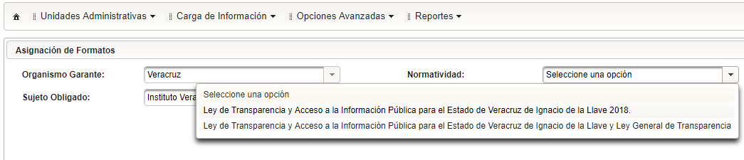
SIPOT
Asignación de Formatos a unidades administrativas
Seleccionar la Normatividad que corresponda (Para los formatos nuevos se debe seleccionar la denominada: “Ley de Transparencia y Acceso a la Información Pública para el Estado de Veracruz de Ignacio de la Llave 2018”

Slide 31
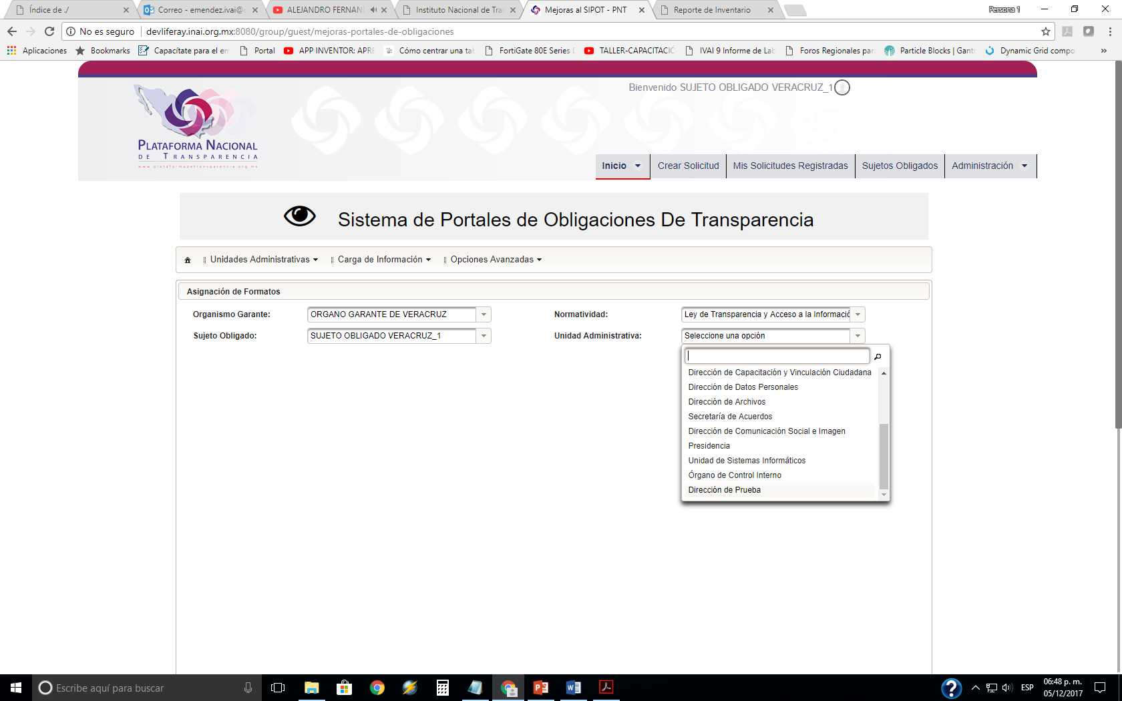
SIPOT
Asignación de Formatos a unidades administrativas
Se selecciona la unidad administrativa a la que se le asignará
Dar clic en botón “Buscar”

Slide 32
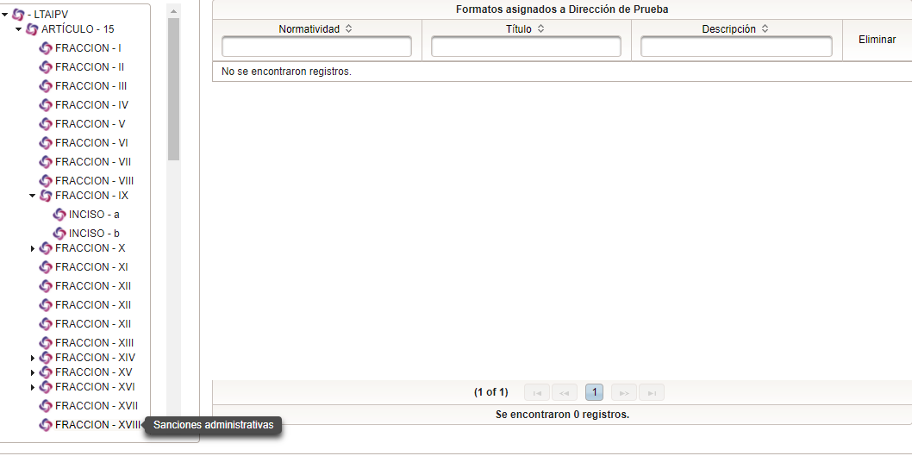
SIPOT
Asignación de Formatos a unidades administrativas
Se despliega en lista todos los formatos asignados al Sujeto obligado, donde aparece, Artículo, fracción e inciso
Al pasar cursor sobre la fracción, se muestra una breve descripción

Slide 33
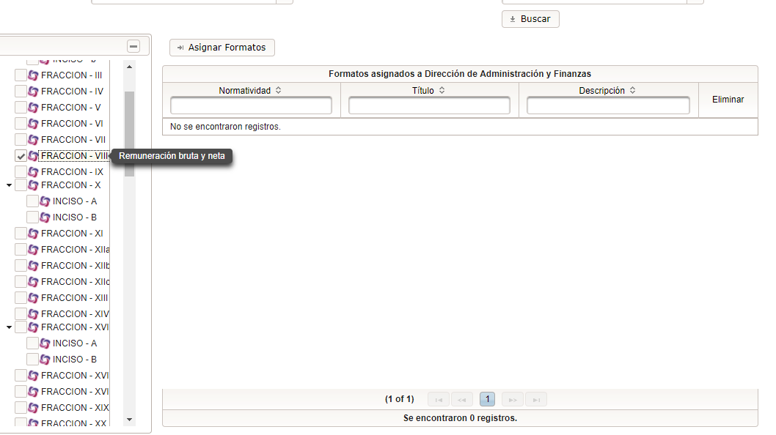
SIPOT
Asignación de Formatos a unidades administrativas
Seleccionar la casilla que corresponde a la fracción que se va a asignar y dar clic en el botón “Asignar Formatos

Slide 34
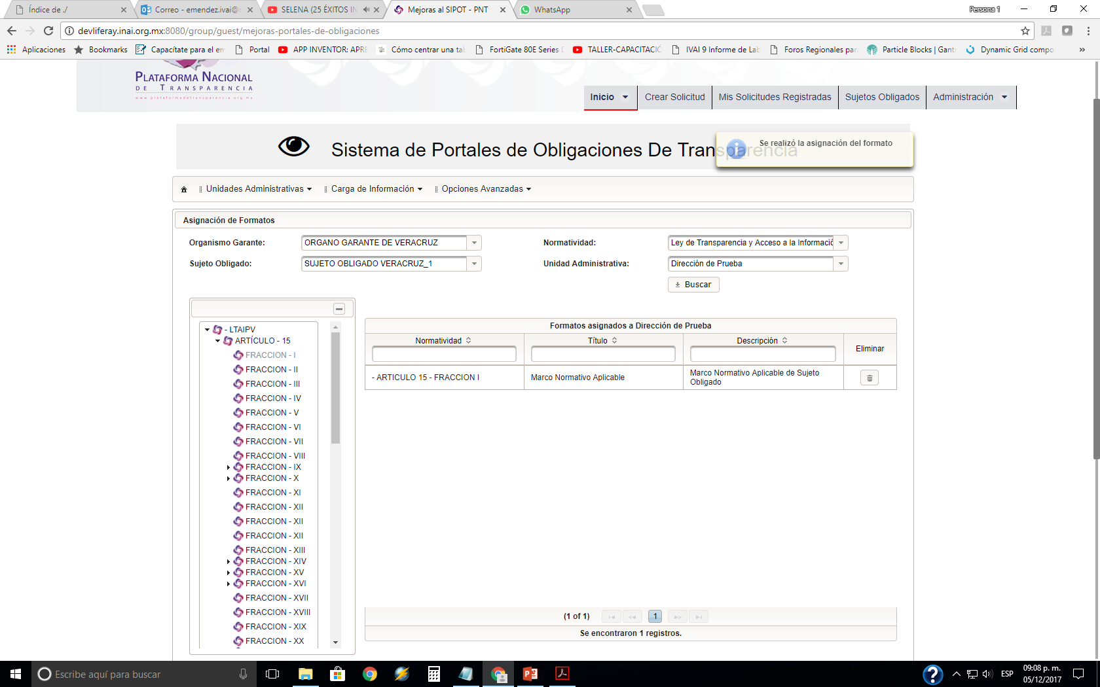
SIPOT
Asignación de Formatos a unidades administrativas
Aparece en color mas tenue las que ya han sido asignadas
Cuadro emergente de confirmación

Slide 35
SIPOT
Eliminación de un formato asignado
Seleccione el botón para eliminar

Slide 36
Mejoras del SIPOT
Eliminación de un formato asignado
Ventana de seguridad
Cuadro emergente de confirmación

Slide 37
3
  Administración de Usuarios con Rol de Administrador de Unidad Administrativa

Slide 38
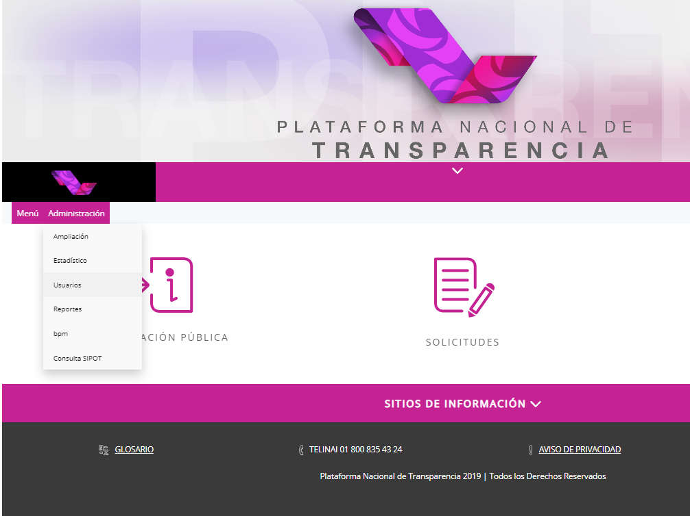

Slide 39
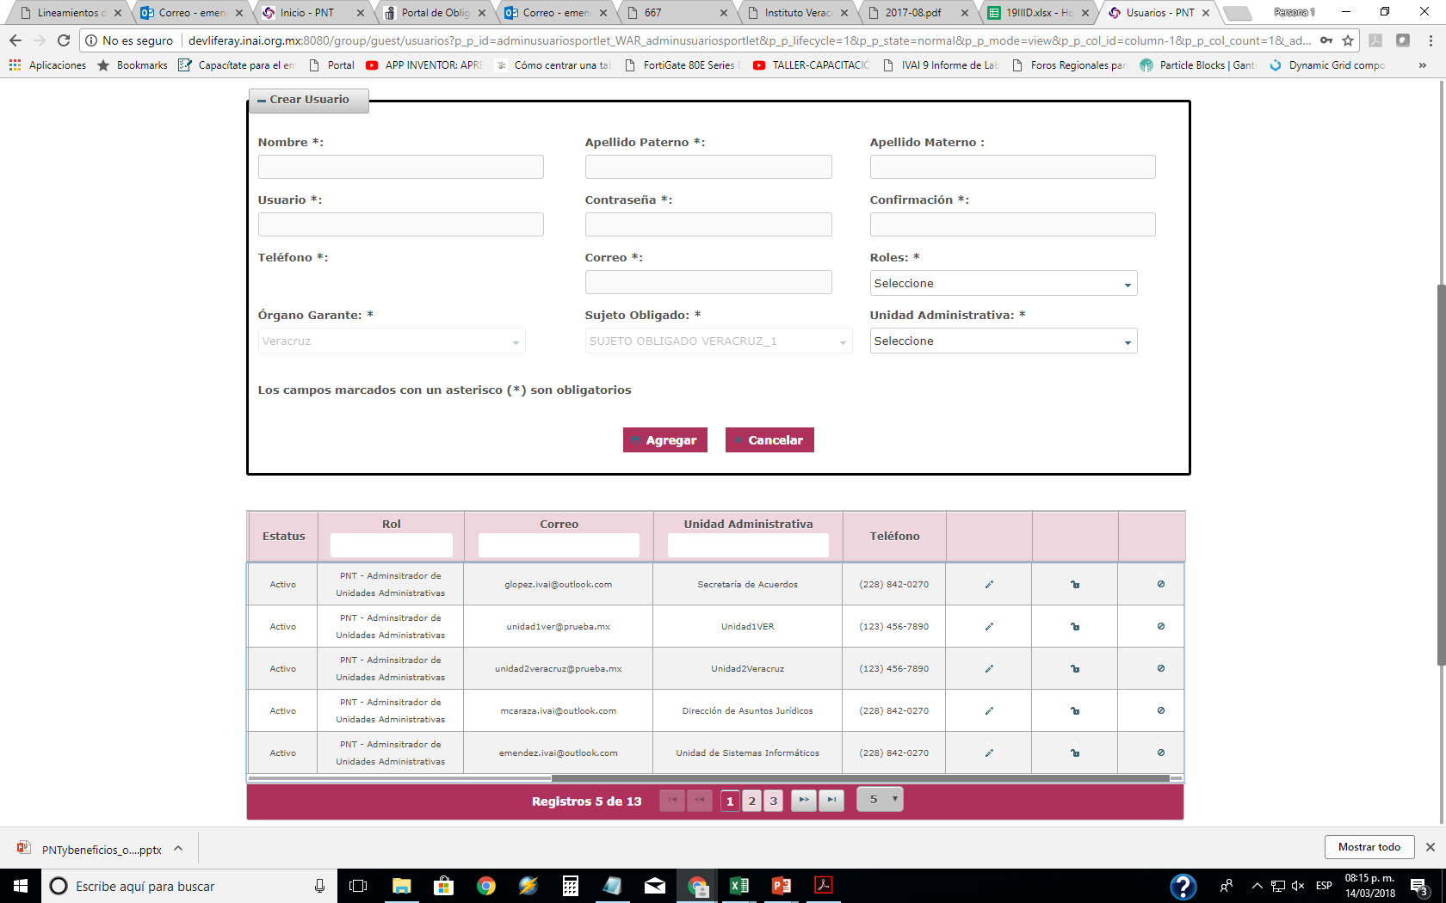

Slide 40
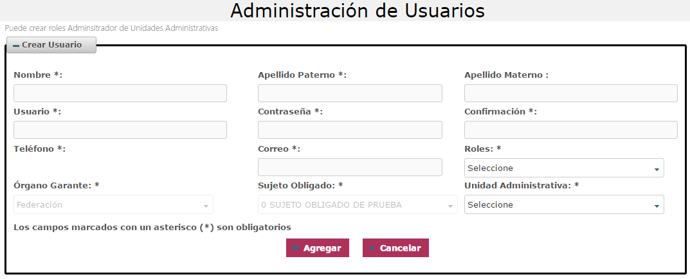

Slide 41
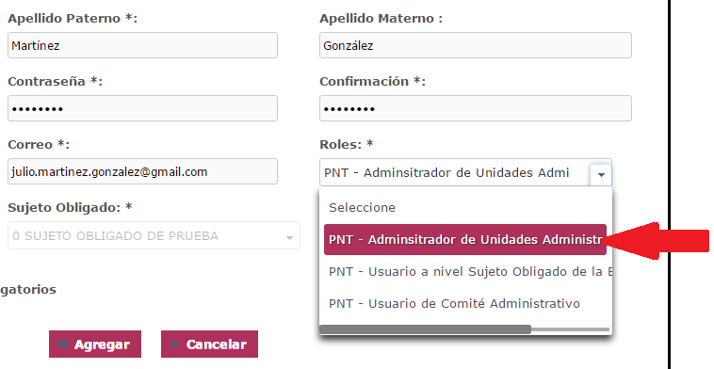
Creación de Usuarios

Slide 42
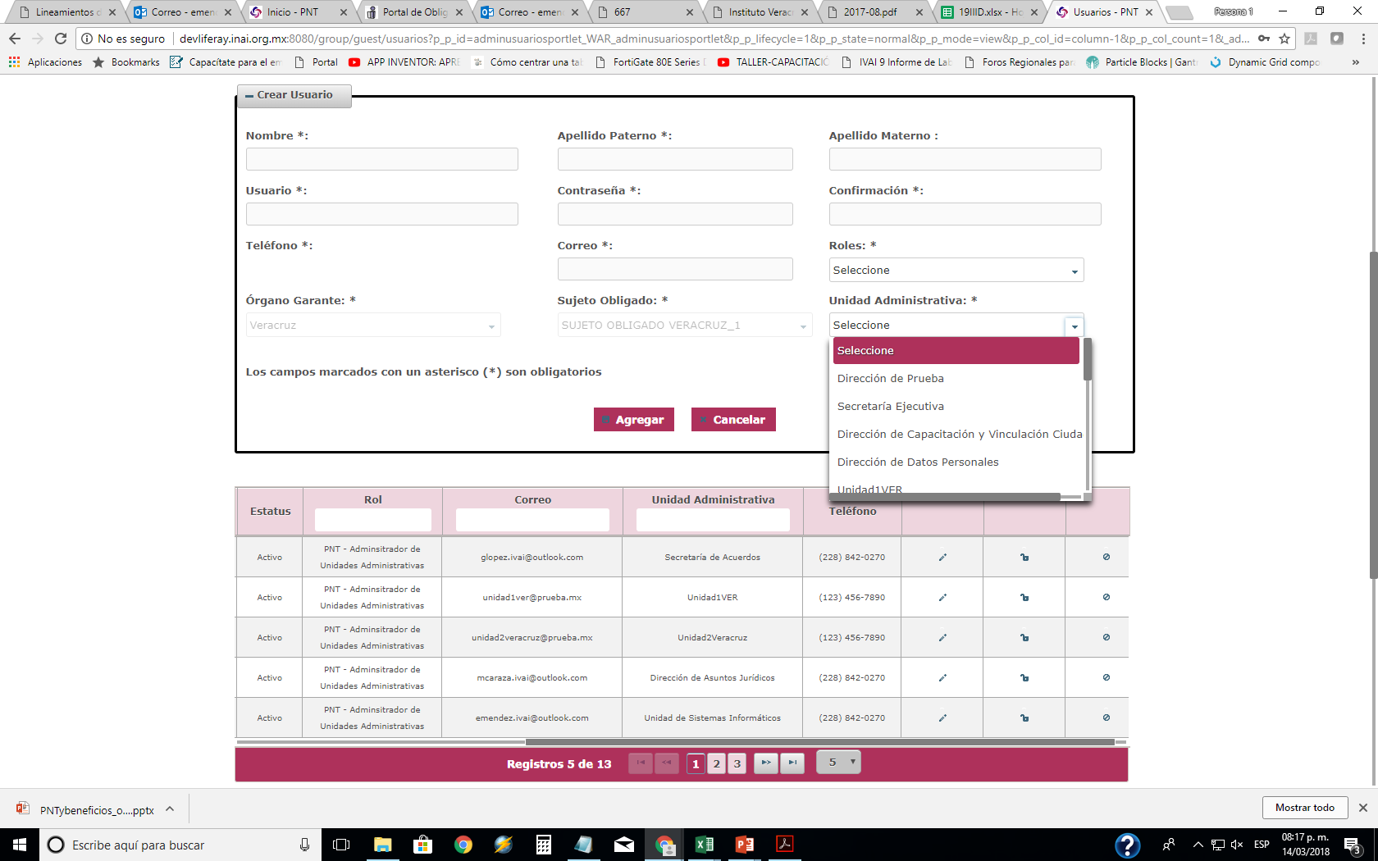

Slide 43
Cambio de correo electrónico
Está funcionalidad se encuentra dentro de la edición de usuarios, para lo cual se deberá dar clic sobre el icono de lápiz.

Slide 44
Aparecerá el formulario con los datos precargados, en los cuales se procederá a realizar la actualización del correo del usuario.
Una vez modificado el correo, se da clic en el botón “Actualizar”

Slide 45

Se muestra el mensaje siguiente:
Posteriormente se procede a validar el inicio de sesión con la nueva dirección de correo.
Restablecimiento de contraseña
En caso de que un usuario haya olvidado o extraviado su contraseña, el administrador de Sujeto Obligado puede proceder con el restablecimiento de la misma, para lo cual tiene que dar clic en el icono del candado.

Slide 46
Una vez que ha dado clic, aparecerá el formulario de cambio de contraseña.
En el formulario se deben capturar la contraseña y confirmación de elección del administrador, así mismo el formulario ofrece instrucciones claras respecto a las características que debe tener la contraseña a fin de facilitar este proceso al usuario. Una vez escrita la contraseña nueva se debe dar clic en el botón “Restablecer”.

Slide 47
4
  Carga de información
  SIPOT

Slide 48
SIPOT
Carga de información
Usuario: Administrador de Unidad Administrativa

Slide 49

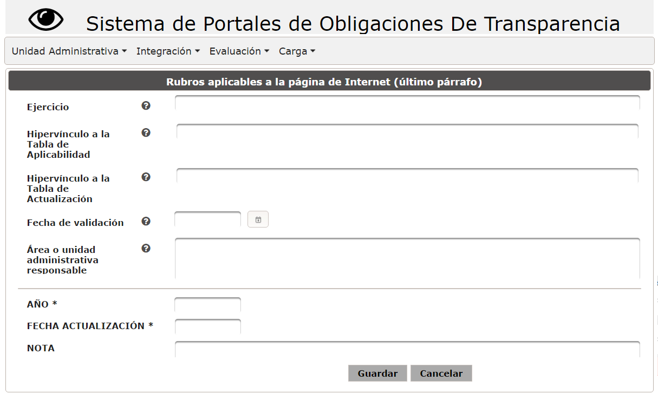
Carga de información en SIPOT
Modalidades:
1.- Formulario web: Carga por pantalla en el SIPOT.
2.- Carga masiva (formato XLSX): Carga mediante los formatos establecidos en los LTG, descargados del mismo SIPOT.

Slide 50
Carga de información en SIPOT
Carga de información vía Formulario Web
¿Cuando usarla?
Se tienen muy pocos campos y registros en la Fracción
Se quiere editar un campo de 1 o 2 registros de la fracción
El SO no genera aún esa información y va a fundar y motivar en la nota

Slide 51
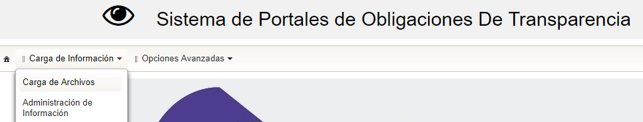
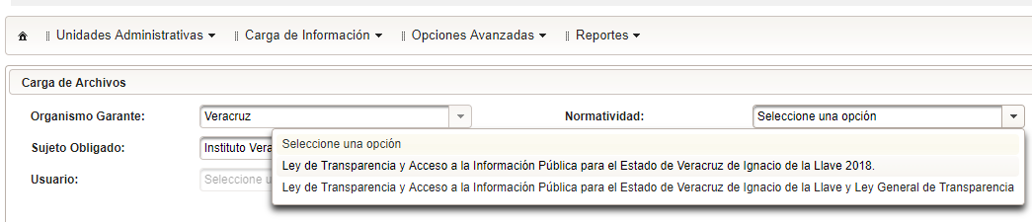
Carga de información en SIPOT
Carga de información vía Formulario Web
1. Seleccionar la opción “Administración de Información”
2. Seleccionar la Normatividad que corresponda de acuerdo a la fracción
A la que se ingresará, modificará o eliminará información,

Slide 52
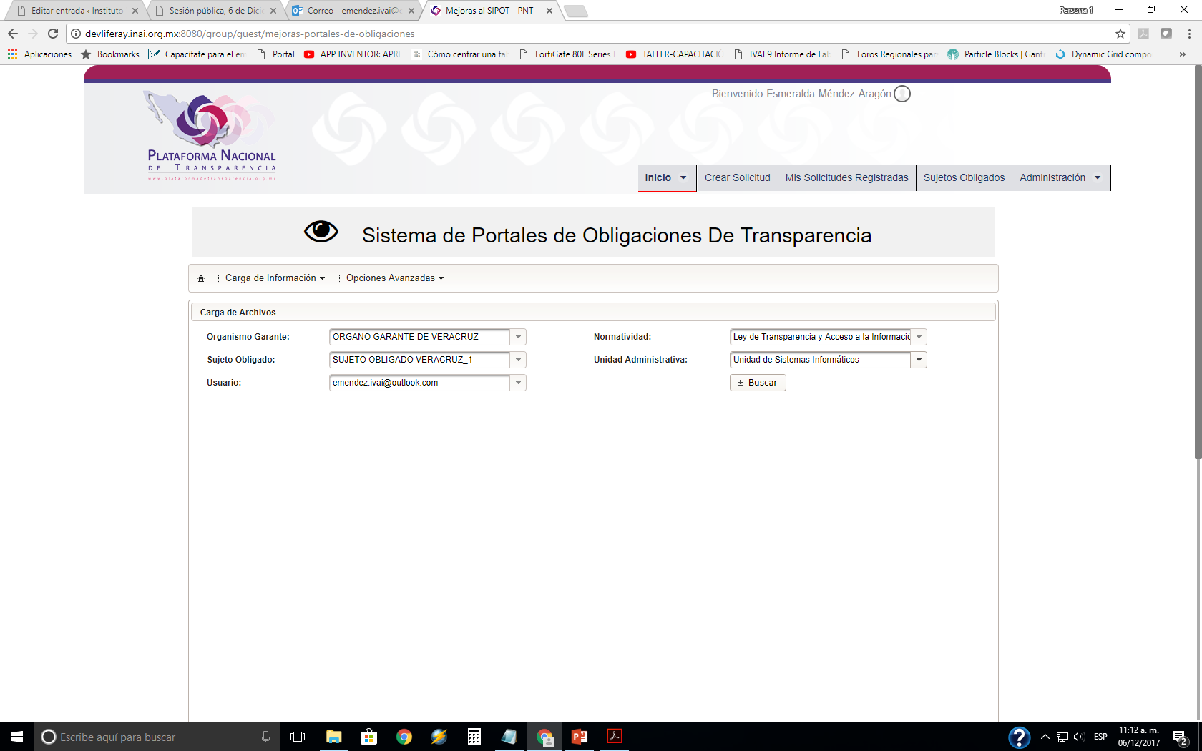
Carga de información en SIPOT
Carga de información vía Formulario Web
Correo de usuario con el que se cargará información
3. Una vez seleccionada la normatividad de la fracción a la que se cargará, modificará o eliminará información, dar clic en “Buscar”

Slide 53
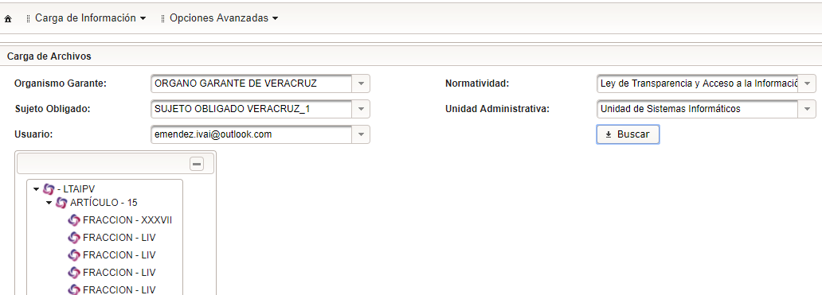
Carga de información en SIPOT
Carga de información vía Formulario Web
Al oprimir el botón buscar, desplegará del lado izquierdo los formatos asignados a la unidad administrativa
4. Dar clic en el formato al que se va a cargar información

Slide 54
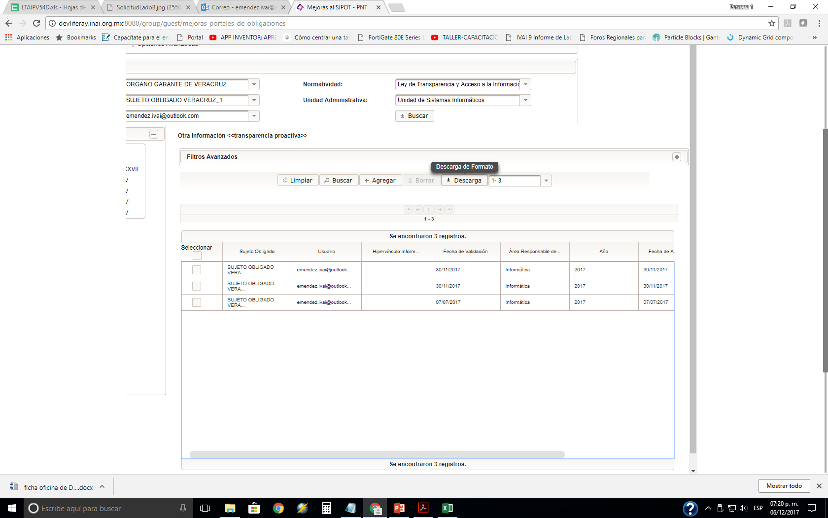
Carga de información en SIPOT
Carga de información vía Formulario Web
5. Una vez seleccionada la fracción se dará clic en el botón “Buscar” para desplegar todos los registros cargados en la fracción.
Nota: Es imprescindible dar clic en el botón buscar para que despliegue la información cargada en la fracción, en caso contrario la información no se visualizará.

Slide 55
Carga de información en SIPOT
Carga de información vía Formulario Web:Alta
6. Al oprimir el botón “Buscar”, se desplegará la información publicada en la fracción, y para agregar un nuevo registro mediante formulario web, dar clic en el botón “Agregar”.

Slide 56
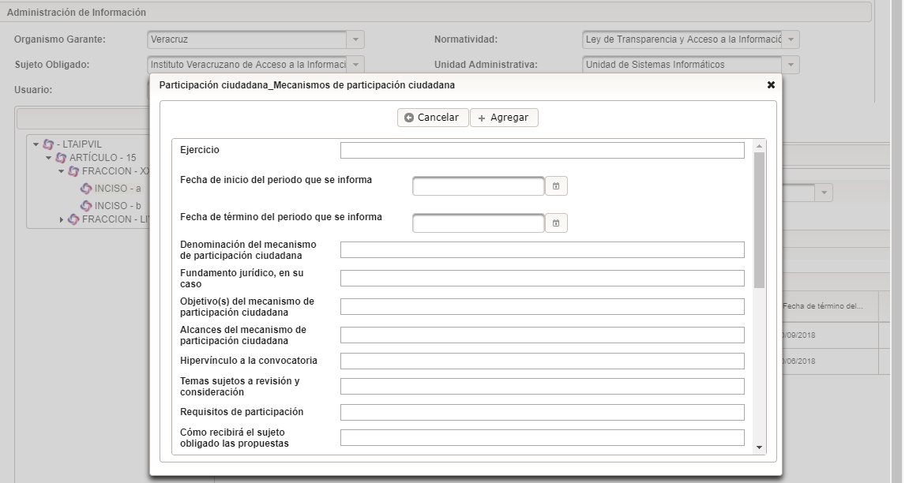
Carga de información en SIPOT
Carga de información vía Formulario Web : Alta
7. Al dar clic al botón “Agregar”, se mostrará una ventana con un formulario web en el que va a llenar los campos(criterios) de la fracción, y al finalizar dará clic al botón “Agregar”

Slide 57
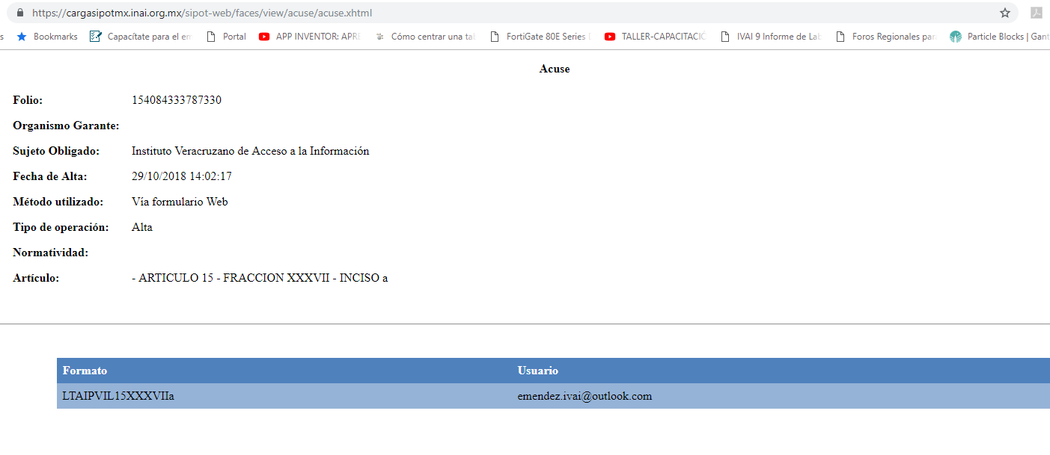
Carga de información en SIPOT
Al oprimir el botón “Agregar” abrirá en una nueva ventana del navegador, el Acuse de carga de información.
Este acuse se debe imprimir o guardar en el momento, debido a que no se puede volver a consultar.
* En caso de que no se visualice la nueva ventana, deberá habilitar las ventanas emergentes de su navegador.

Slide 58
Carga de información en SIPOT
Carga de información vía Formulario Web: Modificar/Actualizar información
1. Para modificar información de un registro mediante formulario Web, selecciona la casilla correspondiente a dicho registro.

Slide 59
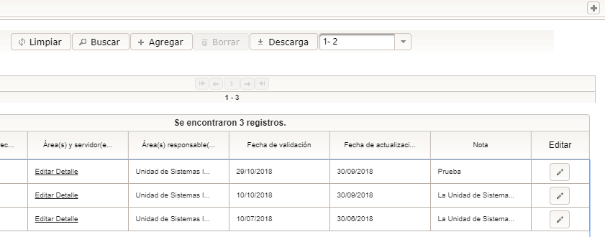
Carga de información en SIPOT
Carga de información vía Formulario Web: Modificar/Actualizar información
2. Una vez seleccionado la casilla del registro a modificar, dar clic en el icono de “Lápiz” para actualizar la información.

Slide 60
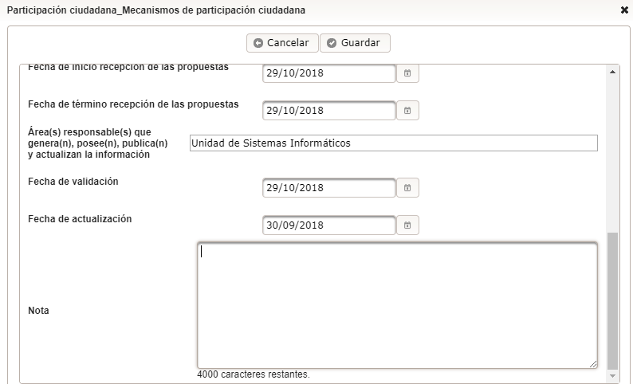
Carga de información en SIPOT
Carga de información vía Formulario Web: Modificar/Actualizar información
3. Al seleccionar el botón de editar, se mostrará un formulario web con los campos cargados del registro, en que se realizarán las modificaciones necesarias, y al finalizar dar clic en botón “Guardar”

Slide 61
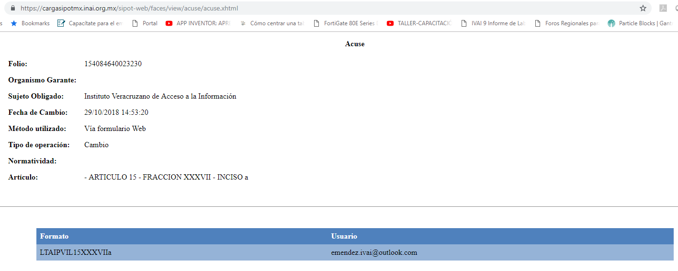
Carga de información en SIPOT
Carga de información vía Formulario Web: Modificar/Actualizar información
Al oprimir el botón “Guardar” abrirá en una nueva ventana del navegador, el Acuse de carga de información.
Este acuse se debe imprimir o guardar en el momento, debido a que no se puede volver a consultar.
* En caso de que no se visualice la nueva ventana con el acuse, deberá habilitar las ventanas emergentes de su navegador.

Slide 62
Carga de información en SIPOT
Carga de información vía Formulario Web: Eliminar
1. Para eliminar información de un registro requerido mediante formulario Web, selecciona la casilla correspondiente a dicho registro.

Slide 63
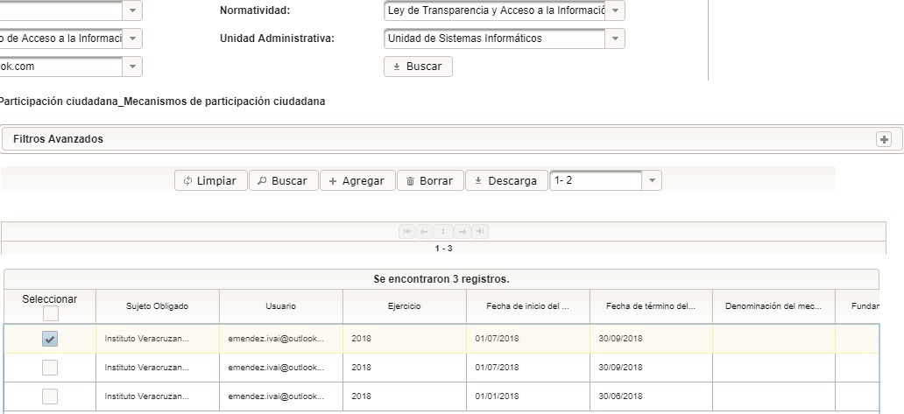
Carga de información en SIPOT
Carga de información vía Formulario Web: Eliminar
2. Una vez seleccionado la casilla del registro a eliminar, se habilitará el botón “Borrar”, el cual se deberá oprimir.

Slide 64
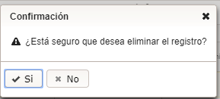
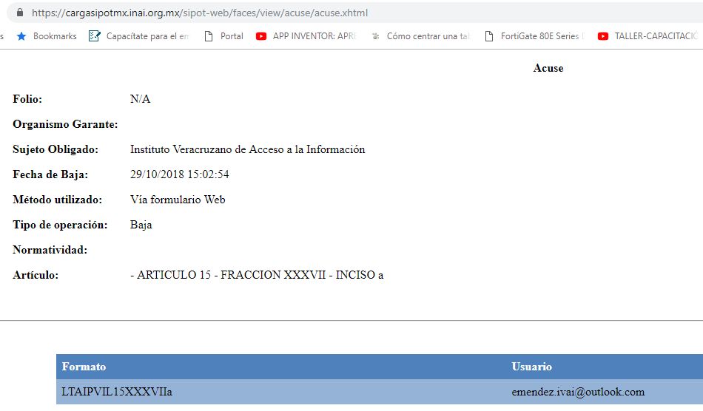
Carga de información en SIPOT
Carga de información vía Formulario Web: Eliminar
Mostrará una ventana de confirmación
Al oprimir el botón “Guardar” abrirá en una nueva ventana del navegador, el Acuse de carga de información.
* En caso de que no se visualice la nueva ventana con el acuse, deberá habilitar las ventanas emergentes de su navegador.

Slide 65
Carga de información en SIPOT
  Carga masiva con Formatos de excel

Slide 66
Carga de Información en SIPOT
Carga de información Masiva con formatos de Excel
Seleccionar la opción “Carga de Archivos”
Para descargar un formato nuevo, se debe seleccionar primero la normatividad señalada para capturar la información que corresponda de 2018

Slide 67
Carga de Información en SIPOT
Carga de información Masiva con formatos de Excel
Correo asignado a usuario de unidad administrativa
Dar clic en “Buscar”

Slide 68
Carga de Información en SIPOT
Carga de información Masiva con formatos de Excel
Al oprimir el botón buscar, desplegará del lado izquierdo los formatos asignados a la unidad administrativa
Dar clic en el formato al que se va a cargar información

Slide 69
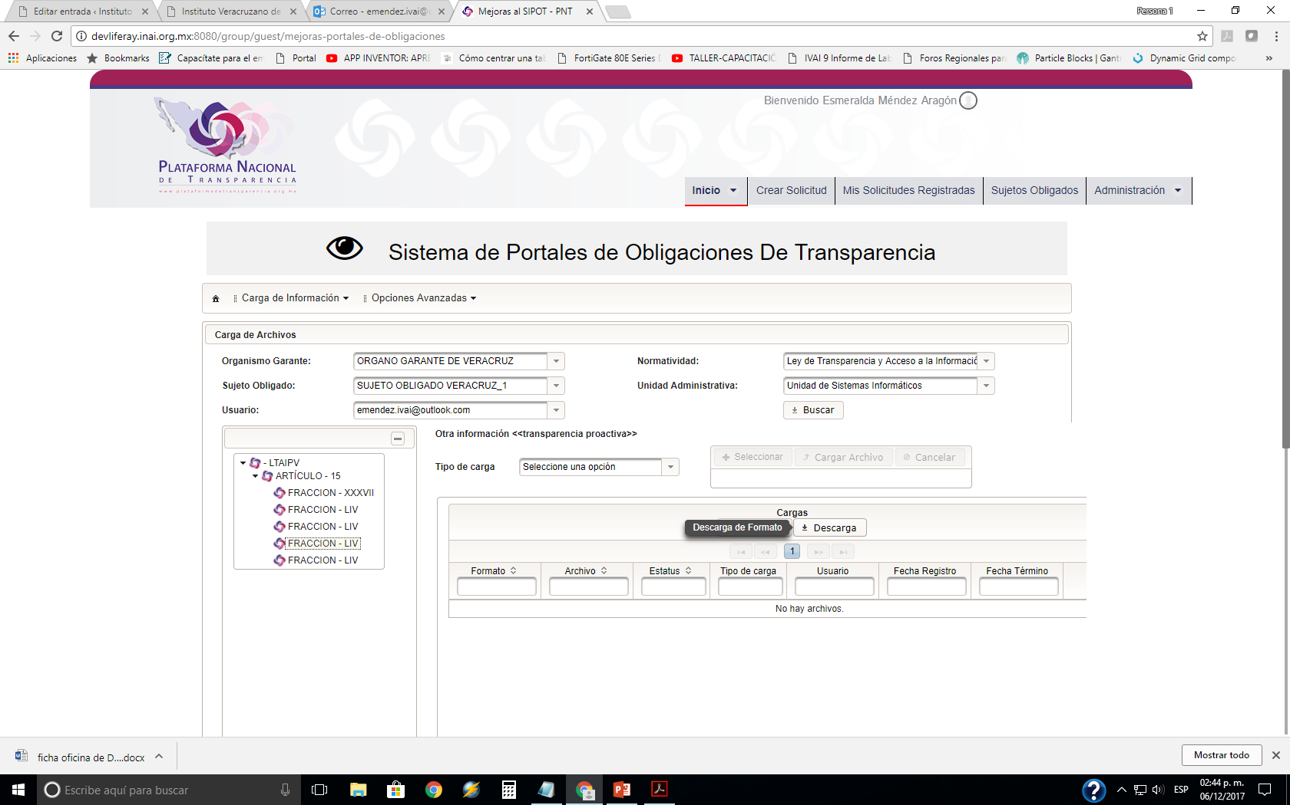
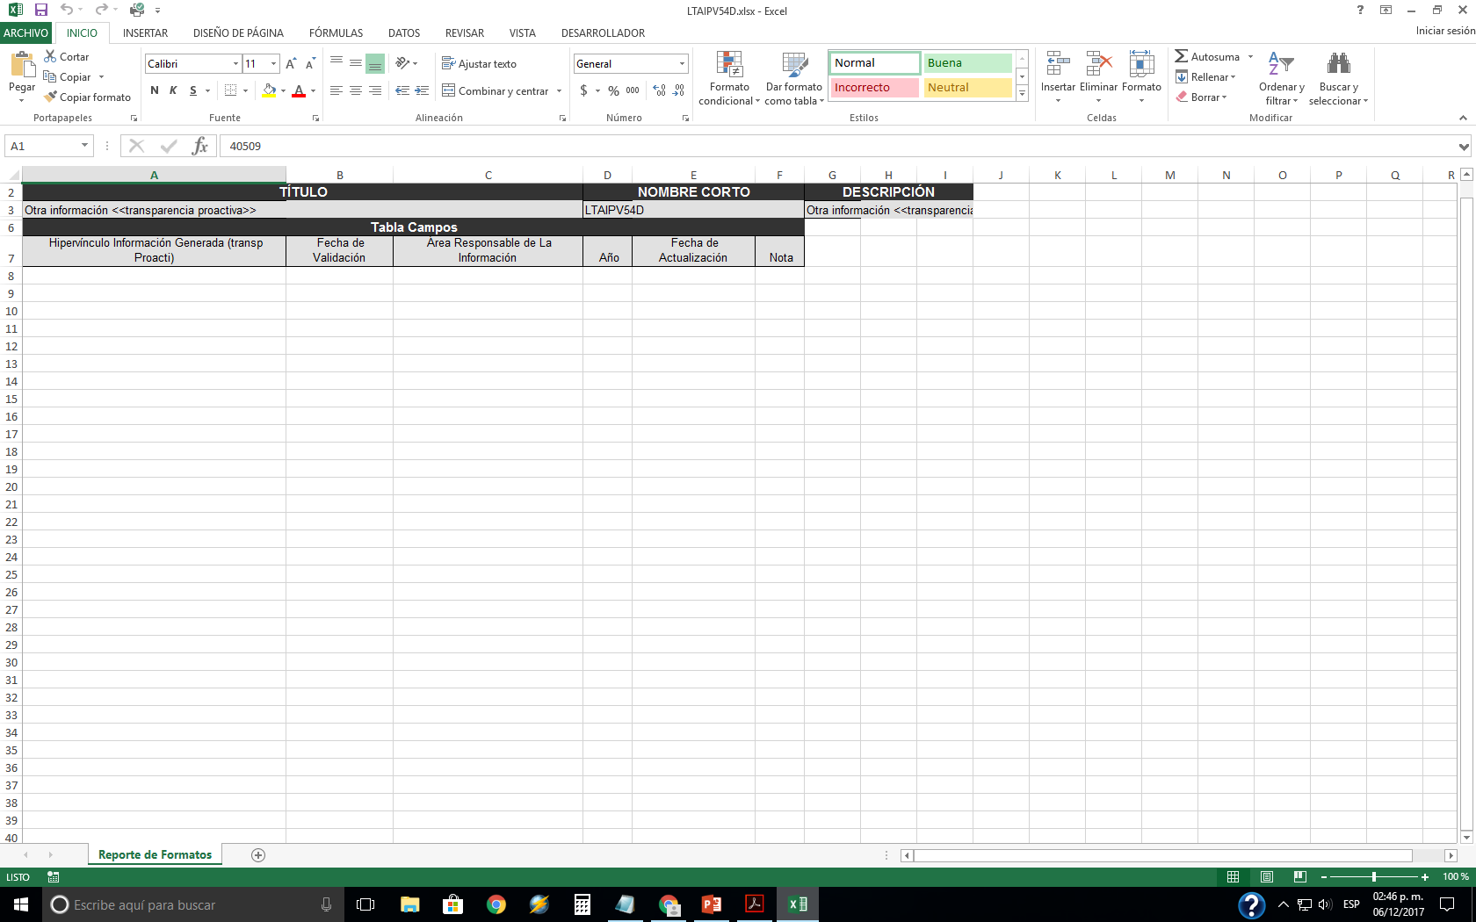
Carga de Información en SIPOT
Carga de información Masiva con formatos de Excel
Dar clic en el botón para descargar el formato a llenar

Slide 70
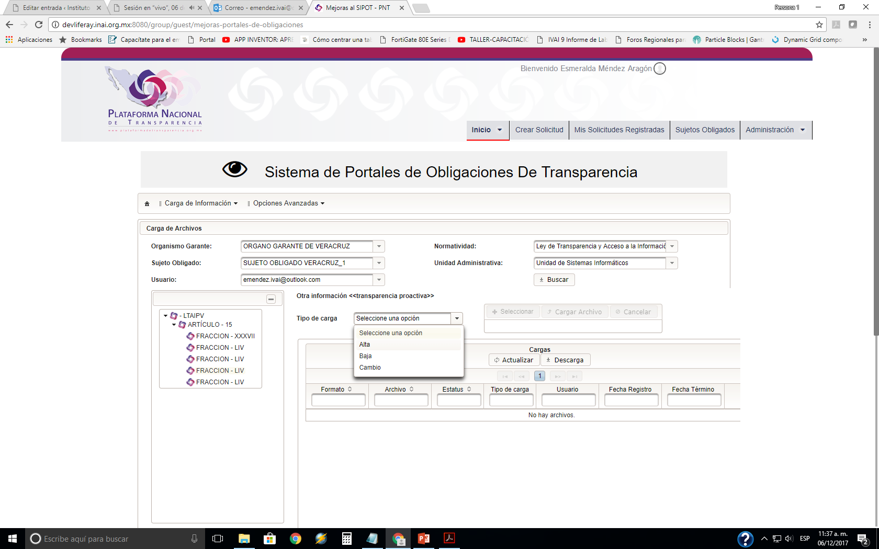
Carga de Información en SIPOT
Carga de información Masiva con formatos de Excel
Existe 3 tipos de carga que se despliegan

Slide 71
¿ Cuando utilizar el tipo de carga: “Alta”?
Se carga por primera vez información en el formato.
Se agrega nueva información relacionada con la actualización de un formato (por ejemplo respecto a un nuevo trimestre)

Slide 72
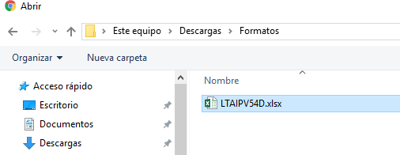
SIPOT
Carga de información Masiva con formatos de Excel
Al seleccionar tipo de carga, se habilita “seleccionar”

Slide 73
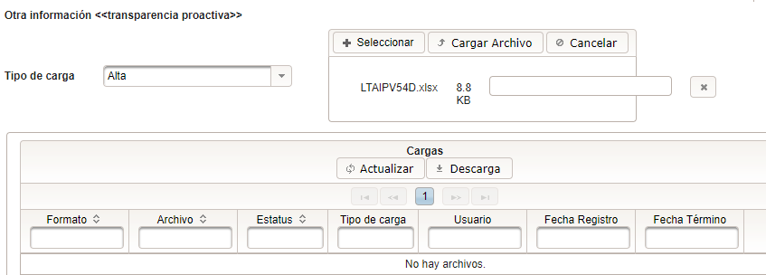
SIPOT
Carga de información
Al seleccionar el archivo a cargar se habilita se da clic en el botón para cargar archivo

Slide 74
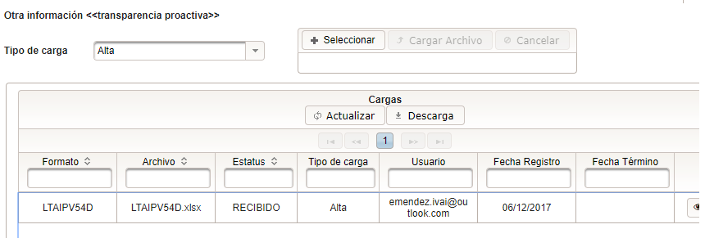
SIPOT
Carga de información
Al cargar el formato, se genera un registro que sirve para comprobación de la carga del archivo
Se debe dar clic en “Actualizar” hasta que el estatus diga Terminado o Error de Carga
El estatus indica en que estado se encuentra el archivo cargado:
Recibido
Iniciado
Procesando
Error de carga
Copiado de información
Borrado de información
Terminado

Slide 75
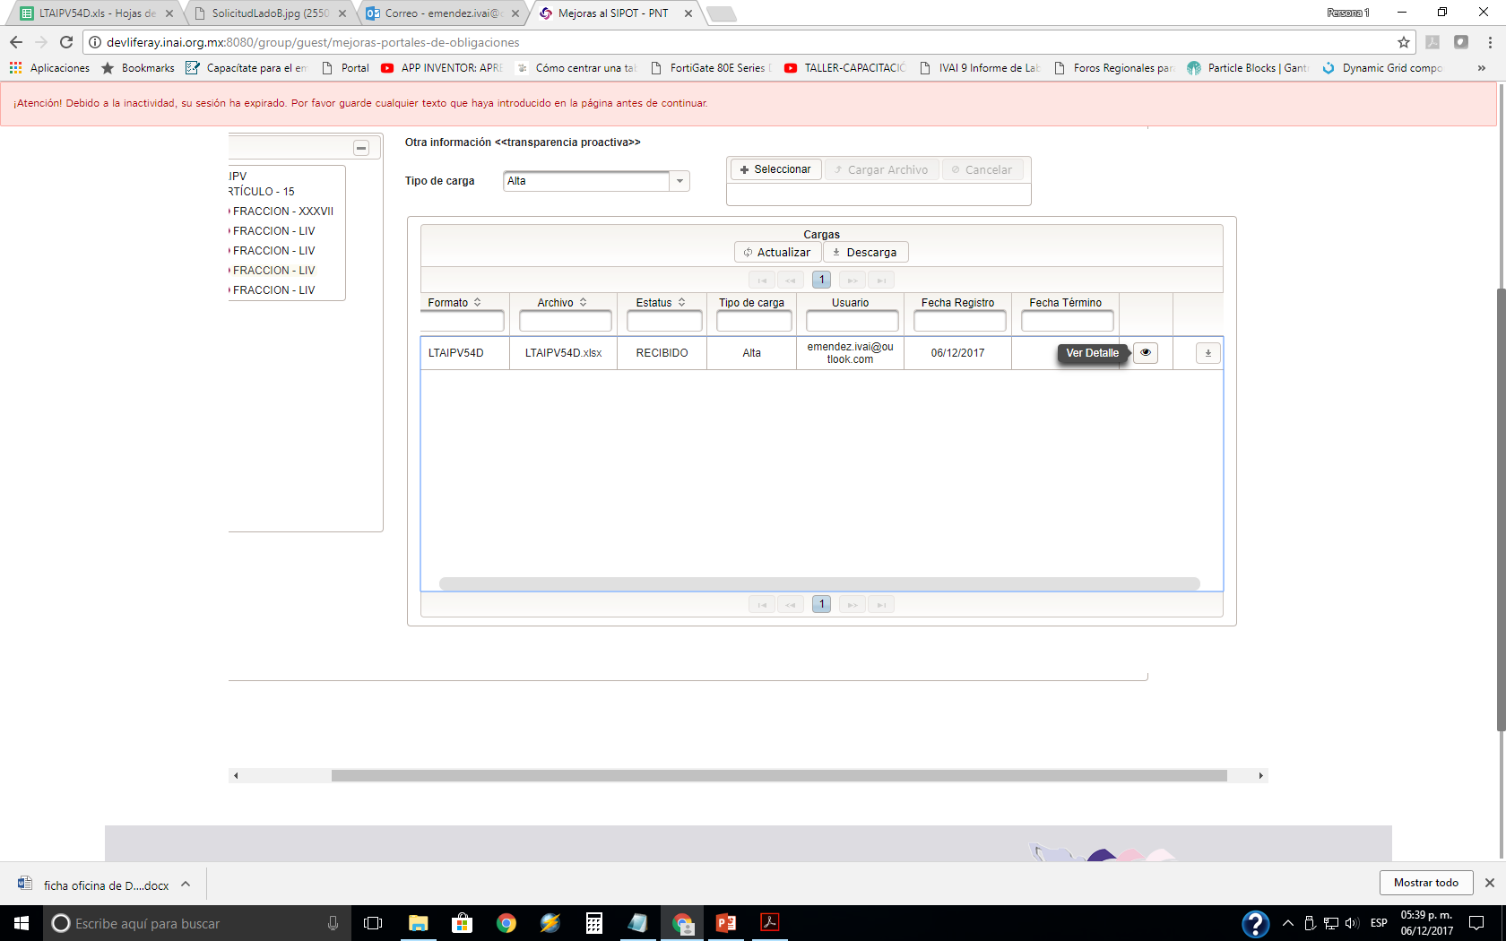
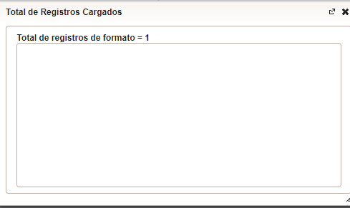
SIPOT
Carga de información
La opción “Ver detalle” arroja un listado de registros cargado

Slide 76
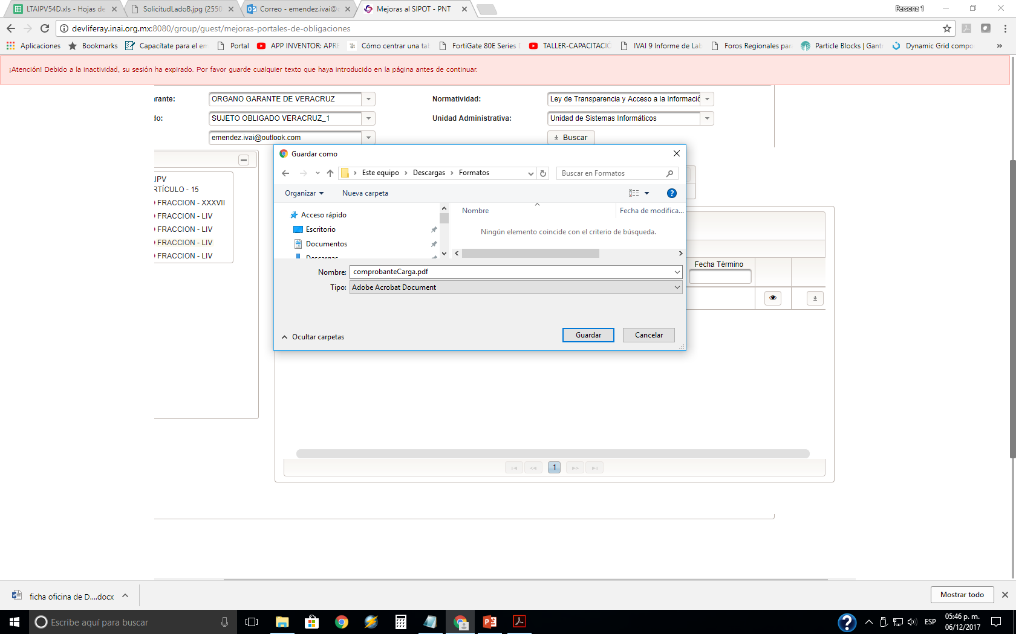
SIPOT
Carga de información
Este botón permite descargar el comprobante

Slide 77
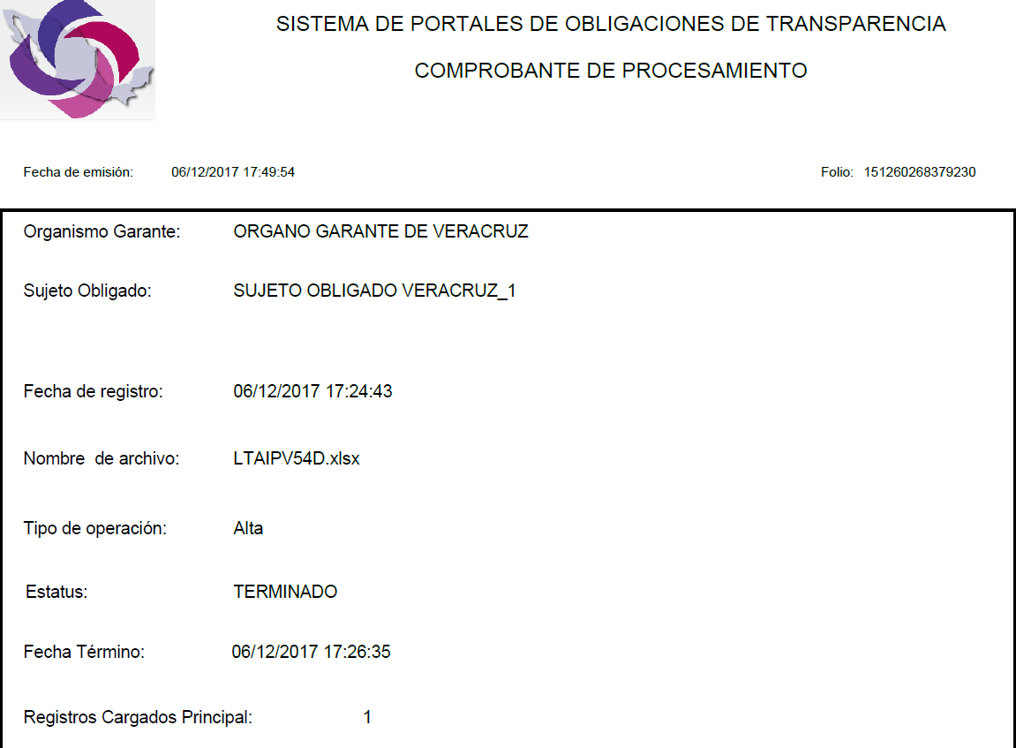
SIPOT
Carga de información
Folio: Número de verificación del registro de carga

Slide 78
SIPOT
¿ Cuando utilizar el tipo de carga: “Baja”?
Se va a eliminar de forma parcial o total la información cargada en un formato.
Se debe descargar previamente (desde el submenú “Administración de información”) el formato que contiene la información que se dará de baja y dejar en dicho formato únicamente los registros que se darán de baja

Slide 79
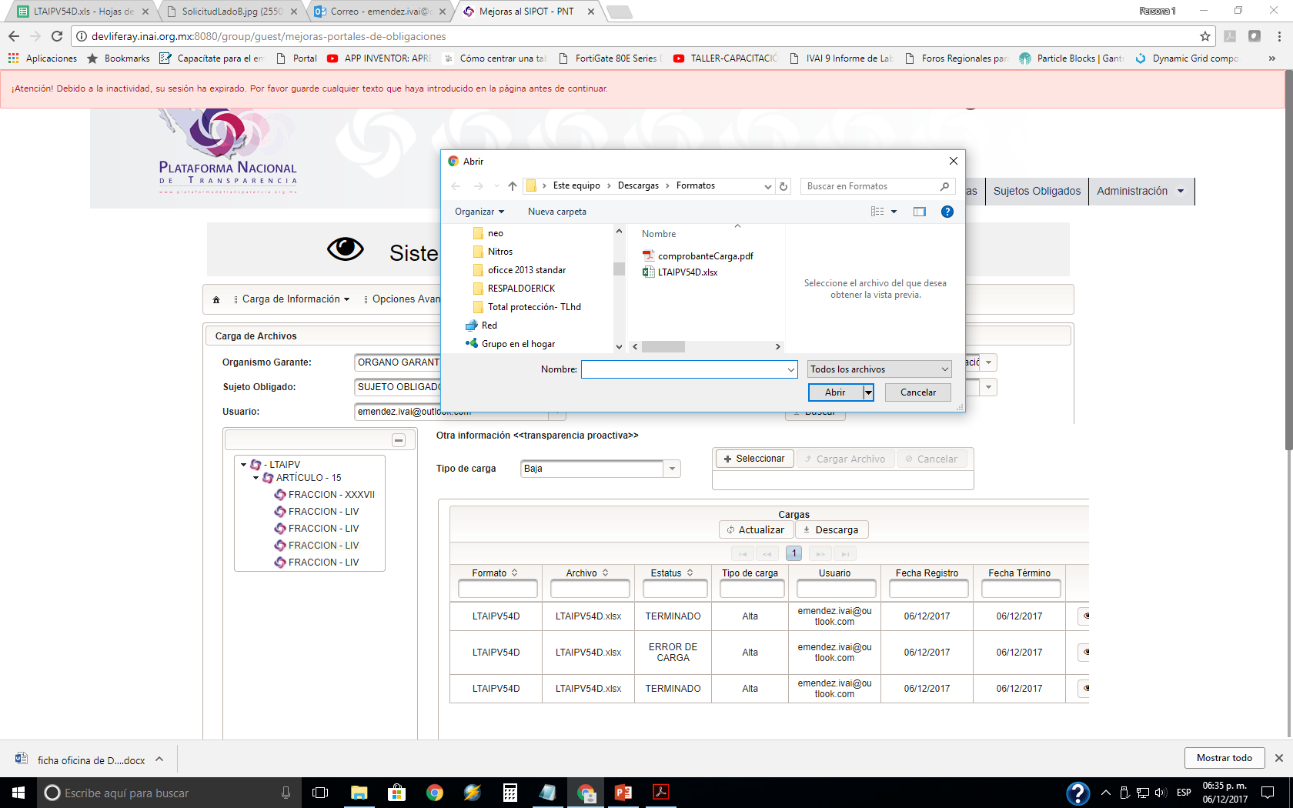
Mejoras del SIPOT
Carga de información
El tipo de carga: “Baja” permite eliminar información de un formato que se tiene identificada.

Slide 80
¿ Cuando utilizar el tipo de carga: “Cambio”?
Se va a sustituir o modificar de forma parcial o total la información cargada en un formato.
Se debe descargar previamente (desde el submenú “Administración de información”) el formato que contiene la información que se modificará y en éste realizar los cambios que se requieran.

Slide 81
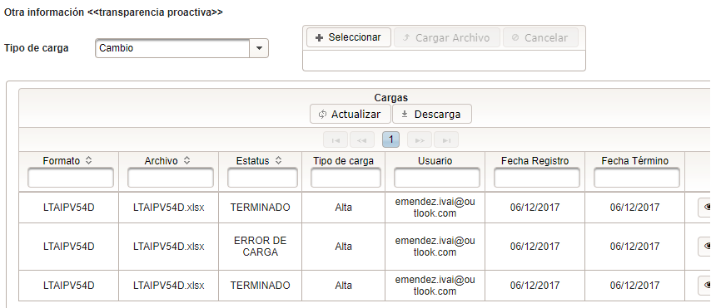
Mejoras del SIPOT
Carga de información
El tipo de carga: “Cambio” permite modificar información de un formato que se tiene identificada.

Slide 82
  Errores e incidencias

Slide 83

Mejoras del SIPOT
Carga de información
Error de carga
Cuando arroja un estatus de “Error de descarga”, se muestra el botón que permite descargar comprobante

Slide 84

Mejoras del SIPOT
Carga de información

Slide 85

Mejoras del SIPOT
Carga de información
Error de carga
Cuando el estatus arroja “error de descarga”, muestra el botón que permite descargar el reporte de errores

Slide 86

Mejoras del SIPOT
Carga de información
Reporte de errores de carga

Slide 87
IMPORTANTE
No modificar los primeros 7 renglones del formato, debido a que contienen los nombres de los campos y atributos con los que serán importados al SIPOT, además de los identificadores únicos correspondientes al Estado de Veracruz.

Slide 88


Campos tipo Tabla
Un campo tipo “Tabla”, contiene una leyenda que nos indicará cual es la hoja secundaria con la que se relaciona el campo. Esta leyenda es meramente informativa y se tendrá que eliminar.

Slide 89


No deberán quedarse nunca vacías. Si no existe información relacionada, poner al menos el ID 1 donde diga que «No hay Datos»
El ID es el número que nos ayudará a relacionar la información entre la tabla principal y la secundaria.

Slide 90


Slide 91


Formatos carga masiva (Excel): Campos tipo “Tabla”

Slide 92



Slide 93


Slide 94
No deberá modificar las hojas denominadas “hidden”, debido a que éstas contienen los datos para cada catálogo.
Si hay información que no genera o que de momento no posee el Sujeto Obligado dejar los campos en blanco de la información que no haya generado (Los criterios de ejercicio, periodo de inicio, periodo de término que se reporta, área responsable, fecha de actualización y fecha de validación sí se capturan) y en la nota, fundar y motivar el motivo.
De los campos tipo catálogo seleccionar la opción que corresponda de la lista desplegable.

Slide 95


SIPOT
Administración de Información
Desde este menú se puede visualizar la información cargada, permitiendo verificar que los registros se cargaron.
Seleccionar la normatividad en la que se cargó el formato a consultar

Slide 96

SIPOT
Administración de Información
Una vez seleccionada la normatividad, se da clic en el botón “Buscar” para que despliegue los formatos asignados a la unidad administrativa
Se selecciona la fracción de la que se va a consultar la información

Slide 97
SIPOT
Administración de Información
Una vez seleccionada la fracción se dará clic en el botón “Buscar” para desplegar todos los registros cargados en el formato.
Descargar la información de una búsqueda.

Slide 98

SIPOT
Administración de Información
El formato que se descarga con la información previamente publicada desde el menú de Administración de información, genera una columna con código encriptado que no se debe modificar

Slide 99

SIPOT
Administración de Información
Filtros Avanzados
Estos filtros permiten realizar una consulta específica por criterio.
Hacer clic para desplegar
los Filtros Avanzados

Slide 100

SIPOT
Administración de Información
Filtros Avanzados desplegados
Se buscara por
nombre de vialidad
Hacer clic en “Buscar” para que nos despliegue los resultados

Slide 101
SIPOT
Administración de Información
Resultados de la búsqueda con Filtros Avanzados

Slide 102
Videos tutoriales de SIPOT
Dar de alta, modificar o eliminar unidades administrativas:
https://www.youtube.com/watch?v=_m1Uf2OQsq0
Asignación de Formatos:
https://www.youtube.com/watch?time_continue=257&v=TBrQwKFtZVY
Dar de alta, modificar o eliminar registros con formulario web:
https://www.youtube.com/watch?v=NLNBvD93x1o
Captura de información en formatos de Excel con campos tipo tabla:
https://www.youtube.com/watch?v=EU7CzjBp-lY
https://www.youtube.com/watch?v=ApbPxMhGTro

Slide 103
Plataforma Nacional de Transparencia
INFORMACIÓN PÚBLICA (CONSULTA SIPOT)

Slide 104
Plataforma Nacional de Transparencia
Información Pública (Consulta SIPOT)
En este apartado, la ciudadanía puede consultar la información que publicó cada sujeto obligado de sus obligaciones de transparencia.

Slide 105
Plataforma Nacional de Transparencia
Información Pública (Consulta SIPOT)
Guía para la consulta de información pública en SIPOT
https://www.youtube.com/watch?v=-aii0ms6MyU

Slide 106
Soporte Técnico / Niveles de Atención
Primer nivel de atención: áreas de tecnologías de los sujetos obligados, darán asistencia y soporte en los sistemas de la Plataforma Nacional, equipo de cómputo y comunicaciones.
Segundo nivel de atención: Unidad de Sistemas del IVAI.
Tercer nivel de atención: será brindado por el área de tecnologías del INAI, que dará asistencia y soporte para las mejoras y funcionalidad en la operación de la Plataforma Nacional, así como en la resolución de problemas que se presenten en la configuración general.

Slide 107

L.S.C.A. Esmeralda Méndez Aragón
Titular de la Unidad de Sistemas Informáticos
contactoinfomex@verivai.org.mx

